Slide 1
Muntlig tradisjon i Norge - eventyr, sagn og ballader
Sigrid Aksnes Stykket

Slide 2
Muntlig tradisjon
Eventyr
Varianter av samme type over “hele” Norge, men noen med tydelige lenker til Europa eller andre steder I verden, det meste ble nedskrevet 1840-1900
Sagn
Norske i utgangspunktet, men kan ligne på sagn fra andre land, skrevet ned hovedsakelig 1840-1900
Skandinaviske middelalderballader (= “folkeviser”)
Varianter av samme type i Norge, Sverige, Danmark, Færøyene og Island
Samlet og nedskrevet over et langt tidsrom (1500-1900)
I tillegg finnes også tulling, kulokk, gåter, ordtak, og bånsull

Slide 3
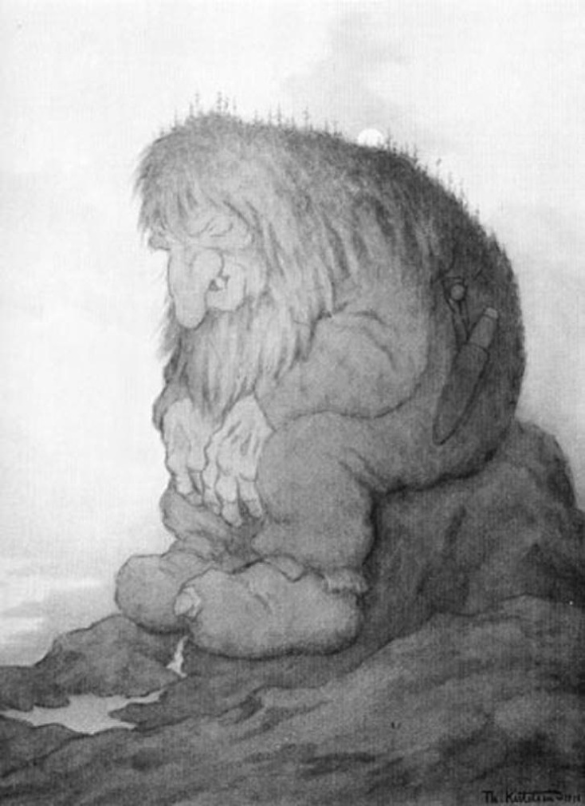
Eventyr
I dag har vi 4200 varianter av ulike typer
Første samling i 1833 ved Andreas Faye
Viktigste:
1841/1851 H .C. Asbjørnsen og Jørgen Moe
Samlet og «forbedret»> skrev på dansk,
Men inkluderte norske ord og uttrykk fra fortellerne, la et viktig grunnlag for den nye norske litteraturen
(på engelsk: http://www.surlalunefairytales.com/authors/asbjornsen_moe.html )
på norsk her: http://norske-eventyr.com/category/norske-eventyr, http://folkeeventyr.no/ (m originalillustrasjoner) eller http://runeberg.org/folkeven/ (A&M)

Slide 4
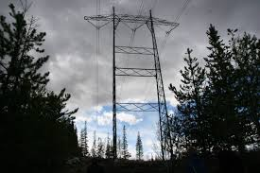
Eventyr systematisering
Systematisering av korpus:
Arnee & Thompson, Uther, (= ATU system)
Ø. Hodne: The Types of the Norwegian Folktale
Systematisering av innhold, innholdselement og fortellingsstruktur
Axel Olrik (1908): «Episke love i folkedigtningen»
Vladimir Propp (1928/58): The Morphology of the Folk Tale, 31 funksjoner og 7 deltagere
Algirdas Julien Greimas (1966): Structural Semantics: An attempt at a Method, aktantmodellen
Bruno Bettelheim (1976): The Uses of Enchantment
-og deres etterfølgere…

Slide 5
Sagn og eventyr
Eventyr | Sagn (= «det som blir sagt”)
“Det var en gang”, ubestemt tid | Ofte tidfestet
Ubestemt sted | Ofte stedfestet
Presentert som dikting | Presentert som fakta (selv om ikke fortelleren selv tror på det)
 | Kan bygge på kjente hendelser
Stiliserte eventyrskikkelser (Per, Pål, Espen Askeladd) | Kan si navnet på den som skal ha opplevd det
Vanligvis lengere enn sagna | Vanligvis korte, bare en episode
Fossilisert skriftkultur | Fortsatt produktiv muntlig sjanger
Alltid lykkelig slutt for hovedpersonen | Kan være både tragisk historie og tragisk slutt

Slide 6
Sagn- og eventyrfigurer
Tusser, nisser
Hulder
Haugkall
Nøkk, draug, sjøorm
Havfrue
Alv
Gjengangere, deildegast
Heks
Troll

Slide 7
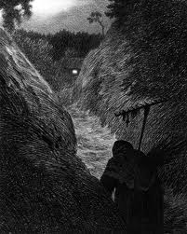
Historiske sagn
Historiske hendelser
Svartedauden 1349 -
med sin rive og kost

Slide 8
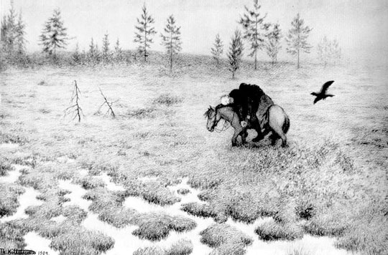
Historiske sagn
Førnesbrunen

Slide 9
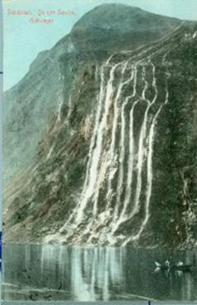
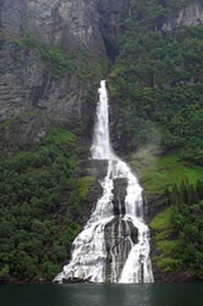
Opphavssagn
Forklaring på naturformer: De syv søster og frieren deres i Geiranger

Slide 10
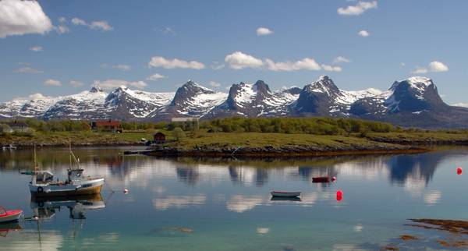
Opphavssagn
De syv søstre i Nordland

Slide 11
Skandinaviske middelalderballader («folkeviser»)
I alle de nordiske land som har felles språklig utgangspunkt
837 alt i alt, 17 felles i alle land
Flest og tidligst nedskrevne i Danmark
Trolig norsk opprinnelse, fra slutten av 1200-tallet
De eldste bygger på motiver fra franske ridderromaner
Nedskrevet 1500-1900, samme ballade i alle land, men med signifikante forskjeller

Slide 12
Skandinaviske middelalderballader
Ballad < ballare = dans
Danses ennå på Færøyene
Og er fortsatt på vandring
Týr har vært over hele Europa med sine gamle balladetekster i ny innpakning http://www.youtube.com/watch?v=cLB3yXRjOa4

